Slide 1
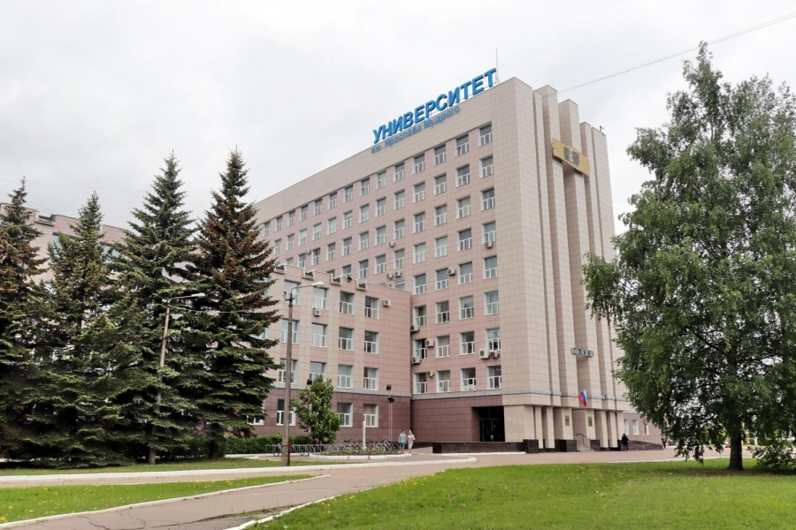
Сайт НовГУ https://www.novsu.ru/ Страница ИСХПР НовГУ https://www.novsu.ru/dept/1111/ Страница ВК ИСХПР https://vk.com/myishpr

Slide 2
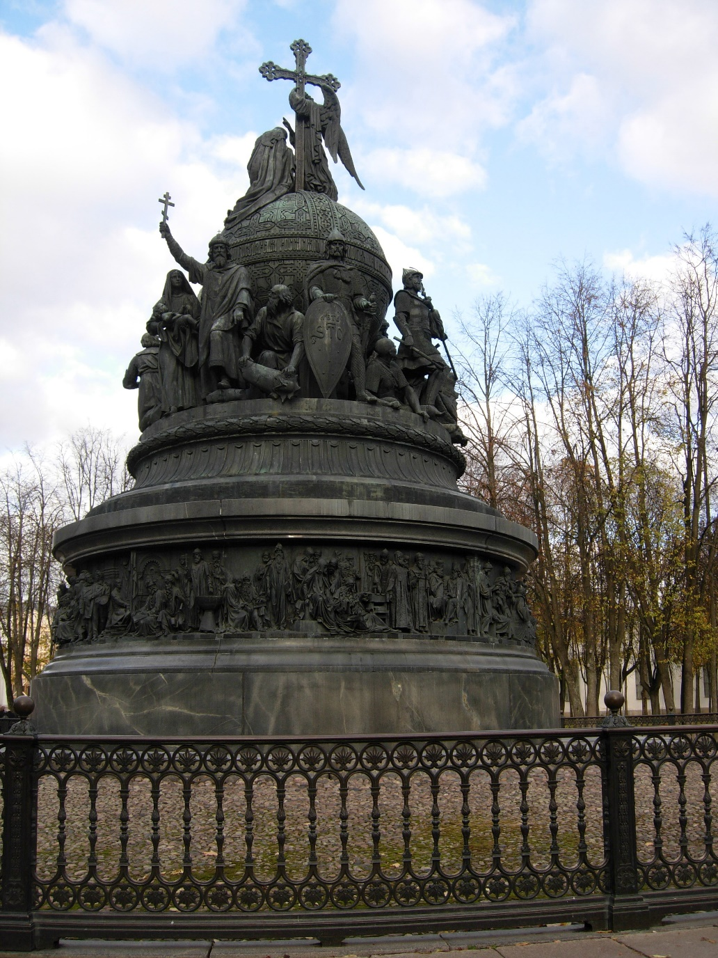
ВЕЛИКИЙ НОВГОРОД – РОДИНА РОССИИ
Небольшой уютный город между Санкт-Петербургом и Москвой с тёплым летом и мягкой по-европейски зимой, объединяет на своей земле больше памятников ЮНЕСКО, чем многие страны мира.
Именно здесь, у истока Волхова, возник один из древнейших городов Руси на пути «из Варяг в греки»…

Slide 3
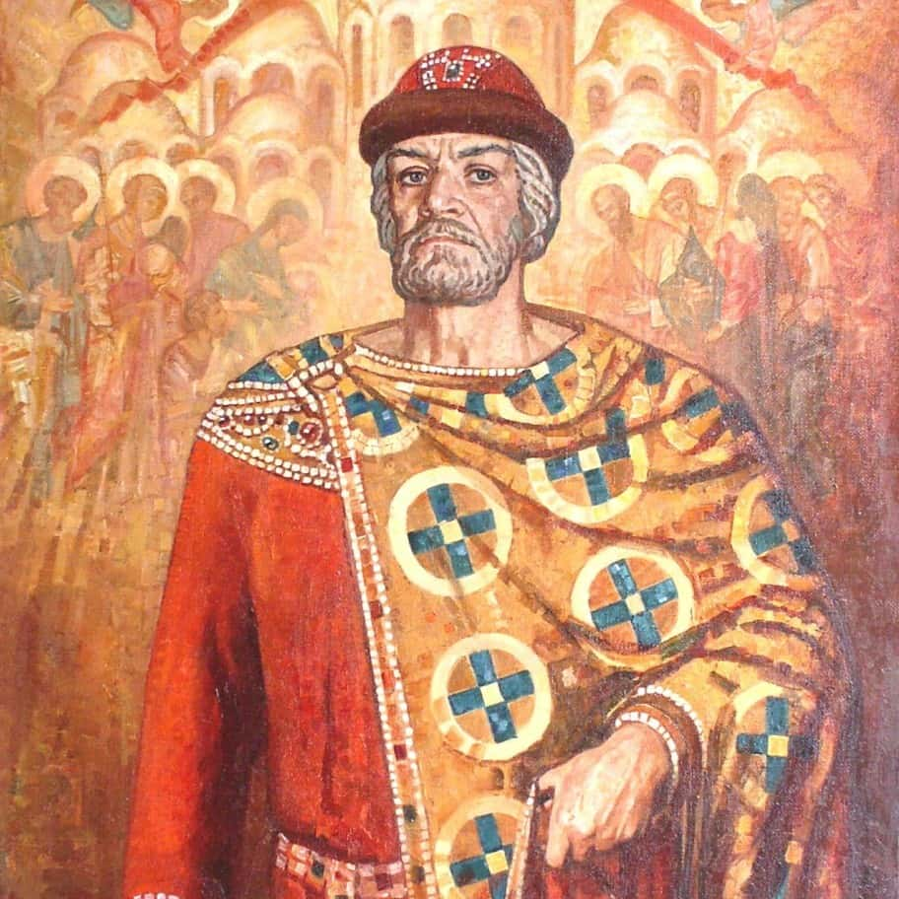
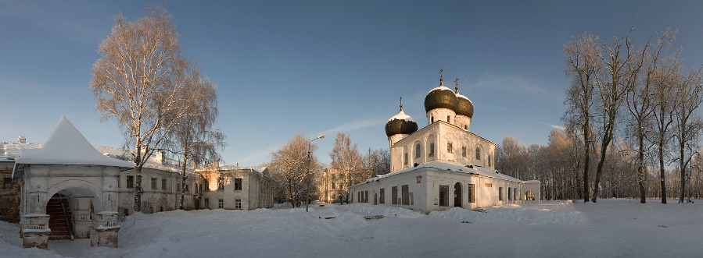
Издревле Великий Новгород является центром летописания и книжности.
Здесь найдены первые берестяные грамоты.
В 1030 году в Новгороде была открыта первая школа князем Ярославом Мудрым.
В XVIII в. Братья Лихуды создали в Великом Новгороде Греко-славянскую школу – первое высшее учебное заведение академического типа.
Новгородская республика – мощное средневековое государство в европейской части России.
Великий Новгород – крупнейший торговый и культурный центр, входивший в Ганзейский Союз
Памятник берестяной грамоте
Антоново

Slide 4
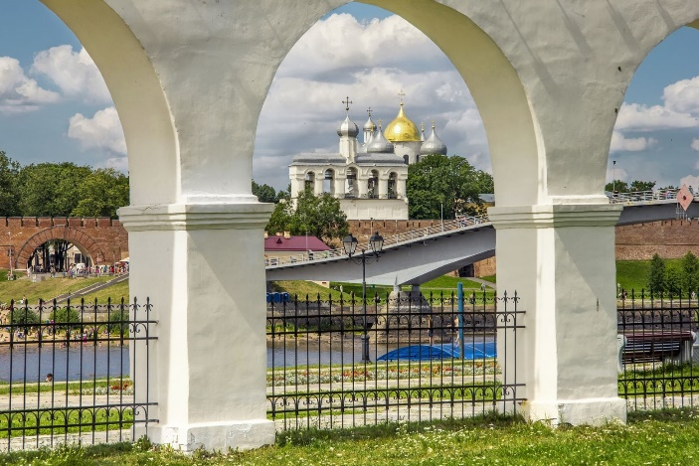
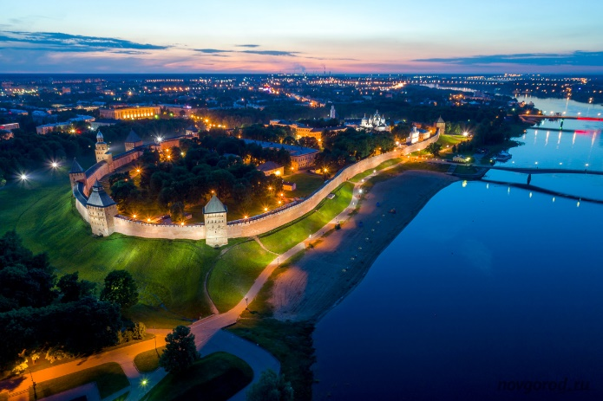
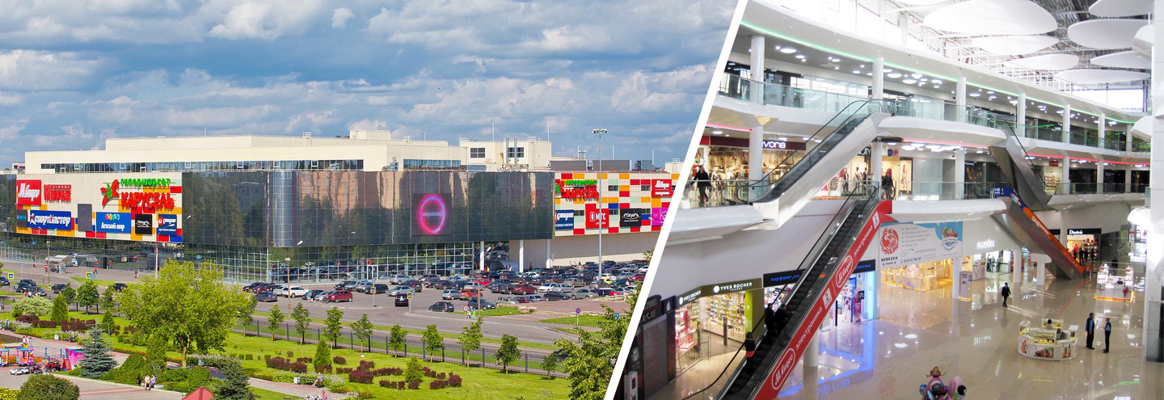
ПОЧЕМУ ВЕЛИКИЙ НОВГОРОД?
Удобное географическое положение
Близость Москвы и Санкт-Петербурга, прекрасная транспортная доступность двух столиц дает широкие возможности для учебной и внеучебной деятельности.
Развитая инфраструктура
Современные клубы, театры, спортивные комплексы, ТРЦ не дают скучать в свободное время.
Широкие возможности для познавательной деятельности
В Великом Новгороде и Новгородской области расположено большое количество интересных туристских объектов, которые позволяют совмещать разнообразный отдых и познание.

Slide 5
Классический государственный университет с высоким рейтингом эффективности (3 место по итогам 2020 среди опорных вузов)
Дополнительное сертифицированное образование, НТИ, проектная деятельность
Комфортные условия для учебы и жизни, общежитие
Развитые международные связи, зарубежные стажировки
Практико-ориентированное обучение по 169 образовательным программам
Насыщенная студенческая жизнь
Студенты могут получать сразу несколько стипендий

Slide 6
ИЗМЕНЕНИЯ В ПРАВИЛАХ ПРИЁМА 2021
Приём документов производится:
лично
по почте
личный кабинет
через ЕПГУ
Максимальное количество направлений подготовки устанавливает в НовГУ
бакалавриат/специалитет - 5, магистратура - 3.
Согласие на зачисление подается не более установленного количества раз
В НовГУ – 7.
ВИ для лиц, имеющих среднее общее образование:
русский язык
обязательное ВИ
вступительное испытание (вуз устанавливает несколько предметов – выбор предмета остается за абитуриентом)
ВИ для лиц, имеющих профессиональное образование
(тест, проводимый НовГУ самостоятельно):
п.3 + или экзамен по направлению

Slide 7
РЕЗУЛЬТАТЫ ЕГЭ МИНИМАЛЬНЫЕ БАЛЛЫ
Действительны в течение 4 лет, следующих за годом получения
В 2021 году действительны результаты 2017 – 2021 годов
по общеобразовательным предметам (приказ Минобрнауки России от 25 августа № 1113)
по русскому языку | 40
по математике | 39
по физике | 39
по информатике и ИКТ | 44
по обществознанию | 45
по истории | 35
по иностранным языкам | 30
по биологии | 39
по химии | 39
по географии | 40
При наличии нескольких результатов ЕГЭ по предмету – засчитывается наибольший результат.
При наличии результата ЕГЭ и результата внутреннего ВИ - засчитывается наибольший из имеющихся результатов (НОВОЕ)
Минимальное количество баллов по дополнительным ВИ творческой направленности, а также на экзамене по направлению (при проведении ВИ в магистратуру) – 30 баллов.

Slide 8
Сроки приёма документов бакалавриат/специалитет
Начало приема документов - 1 марта 2021 года
16 июля
Очное, бюджет по ВИ
6 августа
заочное, бюджет по ВИ
25 июля
Очное, бюджет по ЕГЭ
13 августа
заочное, бюджет по ЕГЭ
13 августа
очное, платное по ВИ
17 сентября
заочное, платное по ВИ
13 августа
Очно-заочное, платное по ВИ
20 августа
очное, платное по ЕГЭ
24 сентября
заочное, платное по ЕГЭ
20 августа
Очно-заочное, платное по ЕГЭ

Slide 9
СРОКИ ЗАЧИСЛЕНИЯ
 |  | Согласие на зачисление | Зачисление
Бакалавриат
очное | Бюджет | 28 июля – ОП, ЦКН 03 августа | 30 июля – ОП, ЦКН 05 августа
 | Платное | 25 августа | до 01 сентября
заочное | Бюджет | 18 августа | 20 августа
 | Платное | 27 сентября | до 01 октября
очно-заочное | Платное | 25 августа | до 01 сентября
Магистратура
очное | Бюджет | 6 августа | 9 августа
 | Платное | 26 августа | до 01 сентября
заочное | Бюджет | 6 августа | 9 августа
 | Платное | 27 сентября | до 1 октября
очно-заочное | Платное | 26 августа | до 01 сентября
НОВОЕ:
упразднена 2 «волна»
Зачисление в 2 этапа:
- этап приоритетного зачисления (вне конкурса, «целевики», особое право)
- основной этап зачисления

Slide 10
НАПРАВЛЕНИЯ ПОДГОТОВКИ, КОЛИЧЕСТВО МЕСТ
И ВСТУПИТЕЛЬНЫЕ ИСПЫТАНИЯ
Код | Наименование направления подготовки (специальности) | Очное обучение |  | Заочное обучение |  | Вступительные испытания (или экзамен по направлению – для поступающих на базе профобразования)
 |  | Госбюджет | Платное обучение | Госбюджет | Платное обучение
05.03.02 | География Направленность (профиль) Туризм и страноведение | 0 | 0 | 0 | 15 | 1) география 2) математика или информатика и ИКТ или экзамен по направлению (туризм) 3) русский язык
05.03.06 | Экология и природопользование Направленность (профиль) Экологическая безопасность | 0 | 0 | 0 | 15 | 1) биология 2) математика или информатика и ИКТ или география или экзамен по направлению (экология) 3)русский язык
06.03.01 | Биология Направленность (профиль) Биохимия | 15 | 2 | 0 | 0 | 1)биология 2)химия или математика или информатика и ИКТ или экзамен по направлению подготовки 3)русский язык
06.03.01 | Биология Направленность (профиль) Биомедицина | 15 | 2 | 0 | 0 | 1)биология 2)химия или математика или информатика и ИКТ или экзамен по направлению подготовки 3)русский язык

Slide 11
НАПРАВЛЕНИЯ ПОДГОТОВКИ, КОЛИЧЕСТВО МЕСТ
И ВСТУПИТЕЛЬНЫЕ ИСПЫТАНИЯ
Код | Наименование направления подготовки (специальности) | Очное обучение |  | Заочное обучение |  | Вступительные испытания (или экзамен по направлению – для поступающих на базе профобразования)
 |  | Госбюджет | Платное обучение | Госбюджет | Платное обучение
21.03.02 | Землеустройство и кадастры Направленность (профиль) Землеустройство и кадастры | 0 | 0 | 0 | 15 | 1)математика 2)информатика и ИКТ или физика или экзамен по направлению подготовки 3)русский язык
35.03.01 | Лесное дело Направленность (профиль) Лесопользование и лесоуправление | 14 | 1 | 10 | 5 | 1)математика 2)информатика и ИКТ или физика или экзамен по направлению подготовки 3)русский язык
35.03.06 | Агроинженерия Направленность (профиль) Технические и цифровые системы в АПК | 10 | 1 | 0 | 15 | 1)математика 2)информатика и ИКТ или физика или экзамен по направлению подготовки 3)русский язык
35.03.06 | Агроинженерия Направленность (профиль) Электрооборудование и электротехнологии в АПК | 10 | 1 | 0 | 15 | 1)математика 2)информатика и ИКТ или физика или экзамен по направлению подготовки 3)русский язык

Slide 12
НАПРАВЛЕНИЯ ПОДГОТОВКИ, КОЛИЧЕСТВО МЕСТ
И ВСТУПИТЕЛЬНЫЕ ИСПЫТАНИЯ
Код | Наименование направления подготовки (специальности) | Очное обучение |  | Заочное обучение |  | Вступительные испытания (или экзамен по направлению – для поступающих на базе профобразования)
 |  | Госбюджет | Платное обучение | Госбюджет | Платное обучение
35.03.07 | Технология производства и переработки с/х продукции Направленность (профиль) Биотехнология продуктов питания | 15 | 1 | 15 | 0 | 1)биология 2)химия или математика или информатика и ИКТ или экзамен по направлению подготовки 3)русский язык
35.03.07 | Технология производства и переработки с/х продукции Направленность (профиль) Производство и переработка продукции растениеводства | 12 | 1 | 0 | 15 | 1)биология 2)химия или математика или информатика и ИКТ или экзамен по направлению подготовки 3)русский язык
35.03.07 | Технология производства и переработки с/х продукции Направленность (профиль) Производство и переработка продукции животноводства | 12 | 1 | 0 | 0 | 1)биология 2)химия или математика или информатика и ИКТ или экзамен по направлению подготовки 3)русский язык

Slide 13
НАПРАВЛЕНИЯ ПОДГОТОВКИ, КОЛИЧЕСТВО МЕСТ
И ВСТУПИТЕЛЬНЫЕ ИСПЫТАНИЯ
Код | Наименование направления подготовки (специальности) | Очное обучение |  | Заочное обучение |  | Вступительные испытания (или экзамен по направлению – для поступающих на базе профобразования)
 |  | Госбюджет | Платное обучение | Госбюджет | Платное обучение
36.03.02 | Зоотехния Направленность (профиль) Технология производства продуктов животноводства | 0 | 0 | 0 | 15 | 1)биология 2)химия или математика или информатика и ИКТ или экзамен по направлению подготовки 3)русский язык
36.04.02 | Зоотехния Направленность (профиль) Организация производства продуктов животноводства | 0 | 0 | 0 | 10 | Экзамен по специальности
04.05.01 | Фундаментальная и прикладная химия Направленность (профиль) Химия и технология удобрений | 20 | 2 | 0 | 0 | 1)химия 2)биология или математика или информатика и ИКТ 3)русский язык

Slide 14
ПРОГРАММЫ ДОПОЛНИТЕЛЬНОГО ПРОФЕССИОНАЛЬНОГО ОБРАЗОВАНИЯ И ПОВЫШЕНИЯ КВАЛИФИКАЦИИ

Slide 15
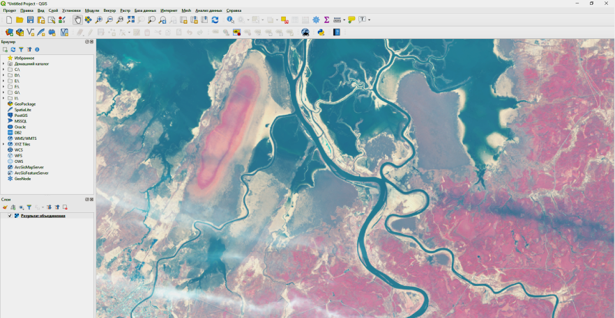
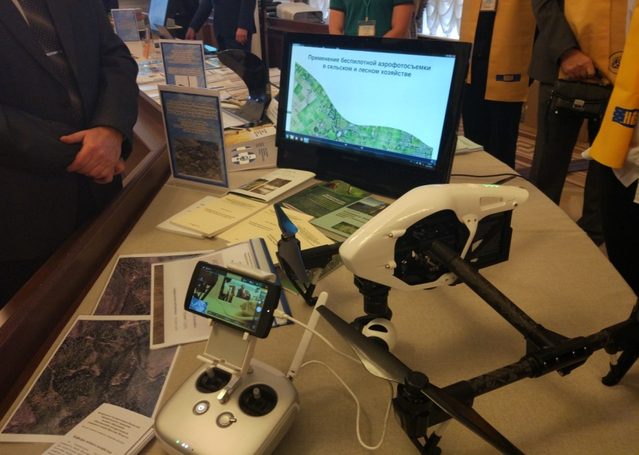
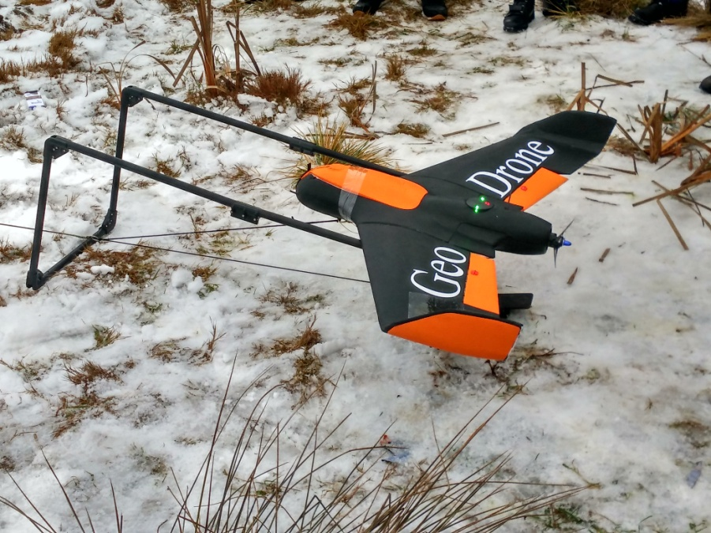
ЛАБОРАТОРИЯ ГЕОИНФОРМАЦИОННЫХ
СИСТЕМ
внедрение результатов теоретических и научно-практических исследований в учебный процесс
осуществление обучения студентов с новейшим техническим оборудованием, программным обеспечением
использование технического оборудования и программного обеспечения в проведении научно-исследовательских работ

Slide 16
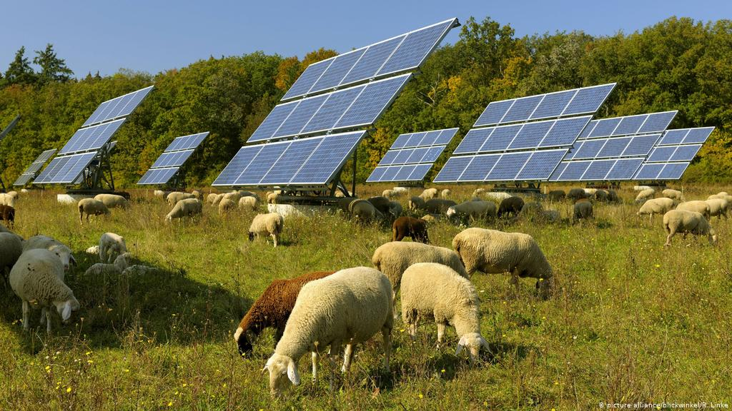
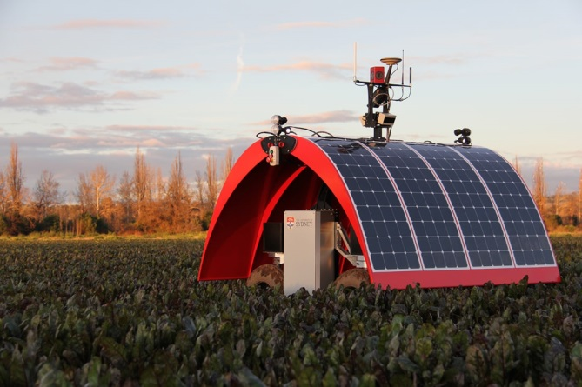
35.03.06 Агроинженерия
Профиль: Электрооборудование и электротехнологии в АПК
ВИ: Математика / Информатика и ИКТ или физика / Русский язык
Студенты изучают современное технологическое и энергетическое оборудование, средств электрификации и автоматизации технологических процессов в АПК, системы электроснабжения предприятий АПК и населенных пунктов
Выпускники востребованы на всех предприятиях АПК и в электросетевом комплексе

Slide 17
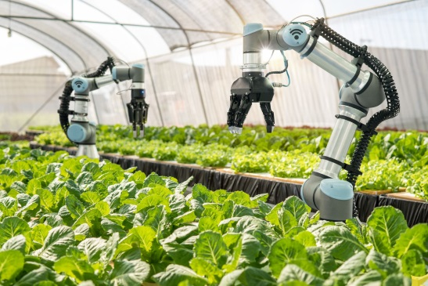
35.03.06 Агроинженерия
Профиль: Технические и цифровые системы в АПК
ВИ: Математика / Информатика и ИКТ или физика /Русский язык
Программа предусматривает подготовку специалистов по технологиям, эксплуатации и модернизации технических и цифровых систем в агропромышленном комплексе.
Студенты изучают современные технологии повышения эффективности технологических операций в растениеводстве и животноводстве. Добиться этого помогает цифровизированная сельхозтехника, сенсоры, беспилотные летающие аппараты и прочие digital-элементы
Выпускники востребованы на всех предприятиях по производству и переработке сельскохозяйственной продукции

Slide 18
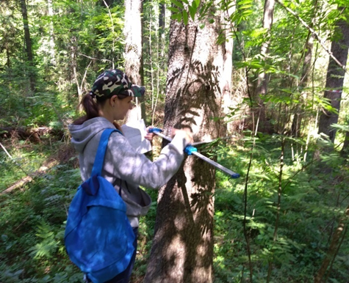
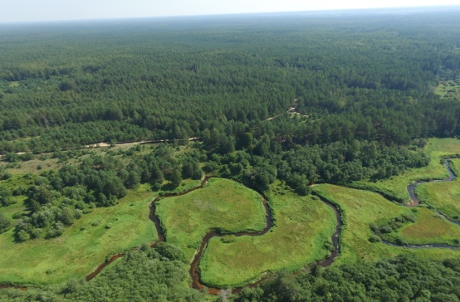
35.03.01 Лесное дело
Профиль: Лесопользование и лесоуправление
ВИ: Математика / Информатика и ИКТ или физика / Русский язык
Программа направлена на организацию многоцелевого, рационального, непрерывного, неистощительного использования лесов
Выпускники востребован в структурных подразделениях Министерства природных ресурсов, лесного хозяйства и экологии, Комитета охотничьего хозяйства и рыболовства, профильных отделах

Slide 19
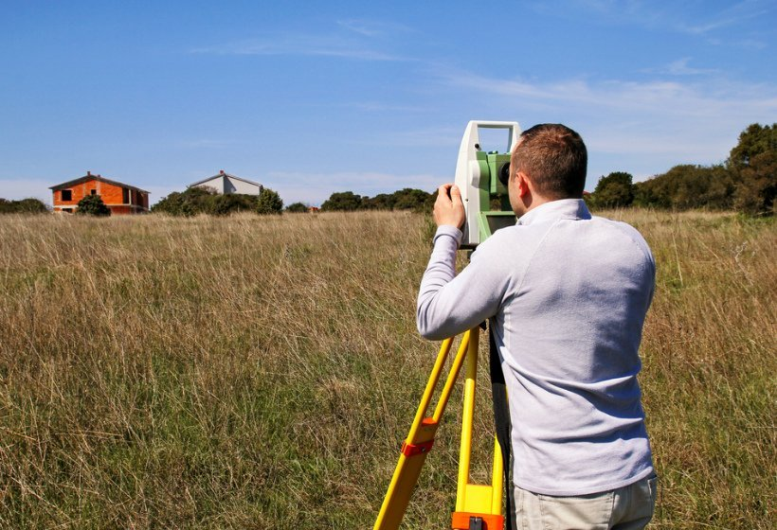
21.03.02 Землеустройство и кадастры
Профиль: Землеустройство и кадастры
ВИ: Математика / Информатика и ИКТ или физика / Русский язык
Студенты изучают информацию о состоянии земель, земельные отношения, информацию о границах использовании, целевом назначении, правовом режиме земельных участков
Выпускники ведут деятельность в: Росреестре, БТИ, территориальных органах исполнительной власти, региональных филиалах Федеральной кадастровой палаты, в частных инженерно-геодезических компаниях

Slide 20
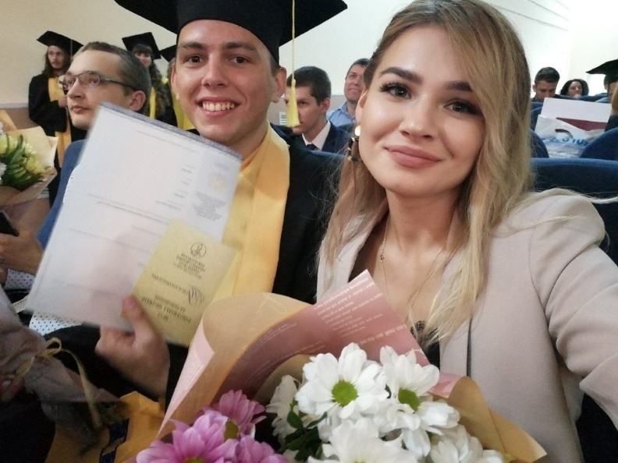
05.03.02 География
Профиль: Туризм и страноведение
ВИ: География / Математика или биология или информатика / Русский язык
Программа предусматривает приобретение студентами компетенций в области педагогической и иной деятельности, связанных с географией, страноведением, международным и внутренним туризмом. Студенты получают знания в области геологии, природопользования, краеведения, приобретают навыки в технологиях и организации международной туристско-рекреационной деятельности и др.
Выпускник, освоивший программу, будет востребован в региональных министерствах (сферы – экология, демография, недропользование и др.), индустрии туризма, службах мониторинга за состоянием окружающей среды, на предприятиях геодезии и картографии, в сфере образования.

Slide 21
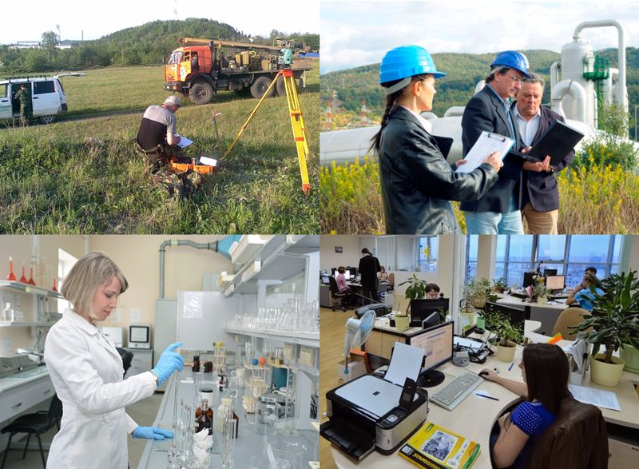
05.03.06 Экология
Профиль: Экологическая безопасность
ВИ: Биология / География или математика или информатика / Русский язык
Программа предусматривает изучение механизмов комплексной оценки рисков природного и техногенного характера при оценке хозяйственной деятельности. Обучение охватывает такие направления как гибридные методы исследования окружающей среды, законодательство в сфере экологической безопасности, современные проблемы экологии и природопользования
Выпускник, освоивший программу, будет востребован на любых предприятиях в различных сферах хозяйства, может работать в природоохранных центрах, органах управления ООПТ, НИИ др.

Slide 22
06.03.01 Биология
Профиль: Биомедицина, Биохимия
ВИ: Биология / Химия или математика или информатика и ИКТ / Русский язык
Программа предусматривает усвоение биомедицинских дисциплин с углубленной теоретической подготовкой в области информационных технологий, молекулярной биологии и молекулярной медицины и практическими навыками работы с современным лабораторным оборудованием
Выпускник, освоивший программу, будет востребован в клинико-диагностических центрах и медицинских и научных лабораториях, экспертно-криминалистических лабораториях УМВД и в отделения биологической экспертизы; в учреждениях высшего и среднего специального медицинского образования; в профильных административных учреждениях и органах

Slide 23
04.05.01 Фундаментальная и прикладная химия
Профиль: Химия и технология удобрений
ВИ: Химия / Биология или математика или информатика и ИКТ / Русский язык
Выпускники специальности могут работать на предприятиях химического производства различных организационно-правовых форм на должностях инженера, аппаратчика, проектировщика, лаборанта спектрального анализа и др.
Область профессиональной деятельности выпускников:
исследование химических процессов, происходящих в природе или проводимых в лабораторных условиях,
выявление общих закономерностей, их протекания и возможности управления ими.

Slide 24
35.03.07 Технология производства и переработки с/х продукции Профиль: Биотехнология продуктов питания ВИ: Биология / химия или математика или информатика и ИКТ или экзамен по профилю подготовки / русский язык
Биотехнология продуктов питания является новым и перспективным направлением в перерабатывающей промышленности (мясная, молочная, рыбная и др.).
В вузах Северо-Запада и соседних регионов подобный профиль для направления 35.03.07 не представлен

Slide 25
ЗАДАЧИ СПЕЦИАЛИСТА ПИЩЕВОЙ ПРОМЫШЛЕННОСТИ БУДУЩЕГО:
Создание новых продуктов питания с использованием инновационных технологий или полученных из нетрадиционного сырья
Применение методов биотехнологии и инженерии, оптимизация технологических процессов

Slide 26
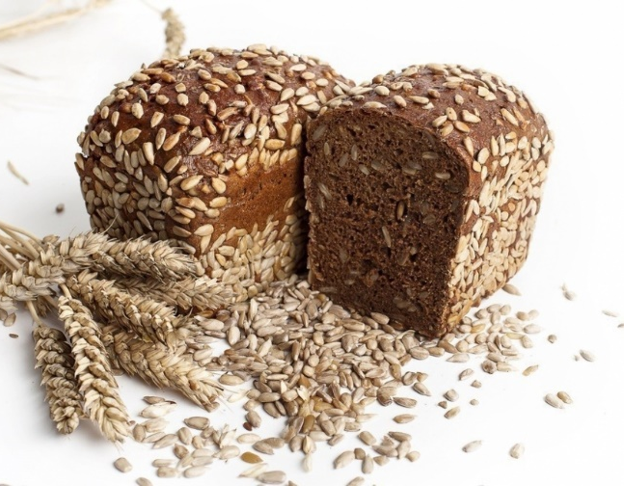
35.03.07 Технология производства и переработки с/х продукции Профиль: Производство и переработка продукции растениеводства ВИ: Биология / химия или математика или информатика и ИКТ или экзамен по профилю подготовки / русский язык
Россия и Новгородская область имеют большой потенциал в области производства и переработки сельскохозяйственной продукции.
Фермерским хозяйствам, сельскохозяйственным и перерабатывающим предприятиям требуются квалифицированные технологи, как для производства растениеводческого сырья, так и готовой продукции. Данный профиль является актуальным для продовольственной безопасности региона и России в целом.

Slide 27
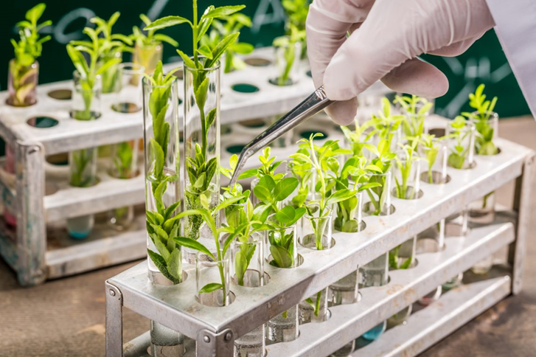
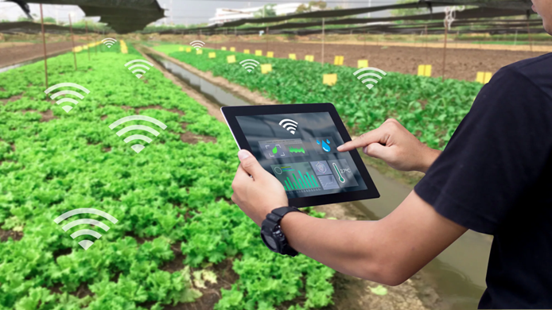
ОБЛАСТЬ ПРОФЕССИОНАЛЬНОЙ ДЕЯТЕЛЬНОСТИ
Генетика, селекция, семеноводство и биотехнология сельскохозяйственных культур с целью создания высокопродуктивных сортов и гибридов
Разработка технологий производства продукции растениеводства высокого качества с использованием инновационных научных достижений

Slide 28
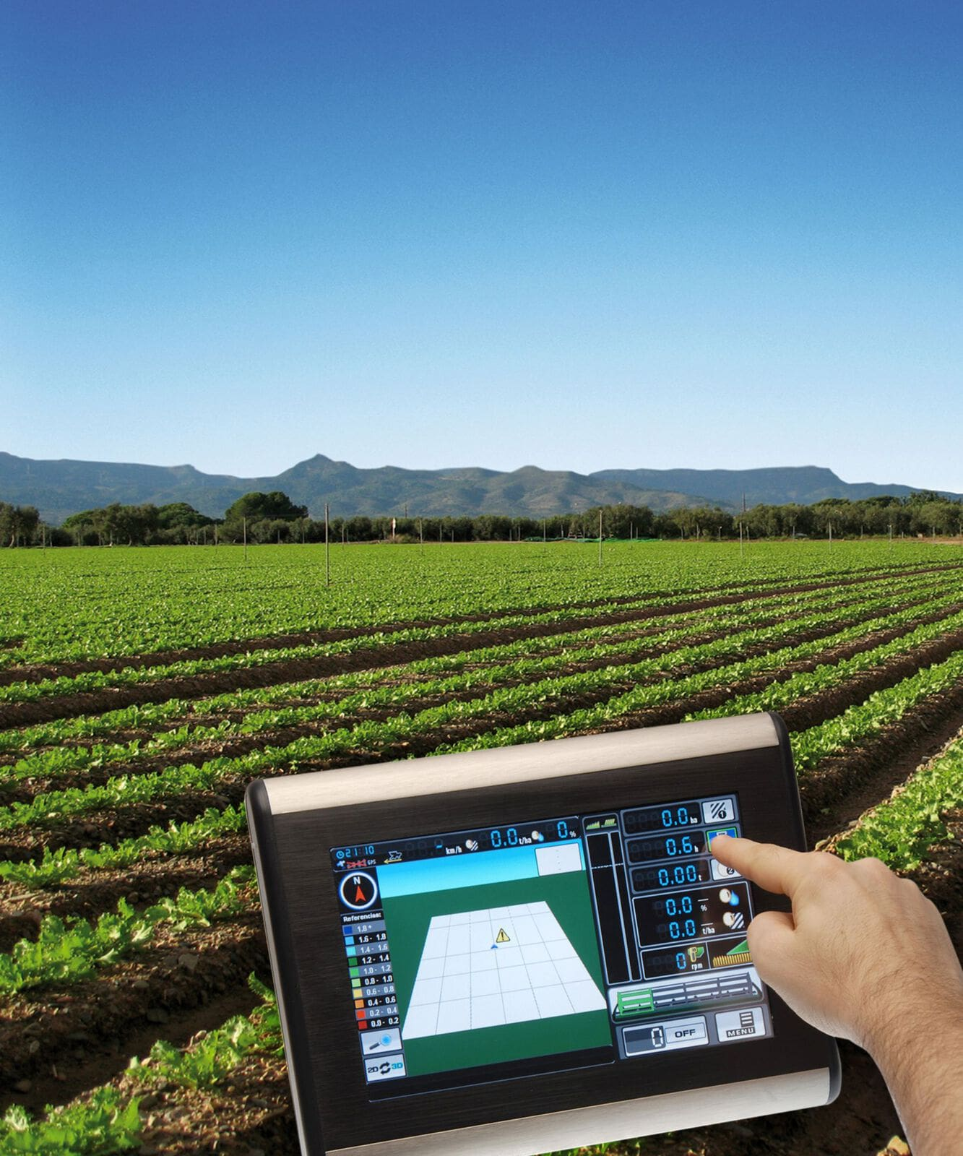
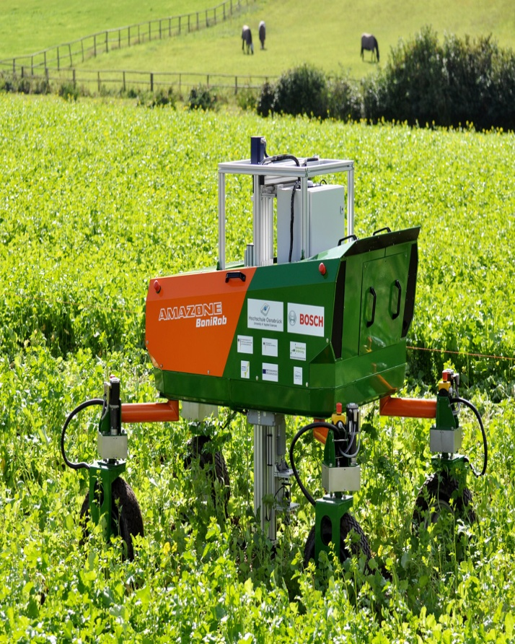
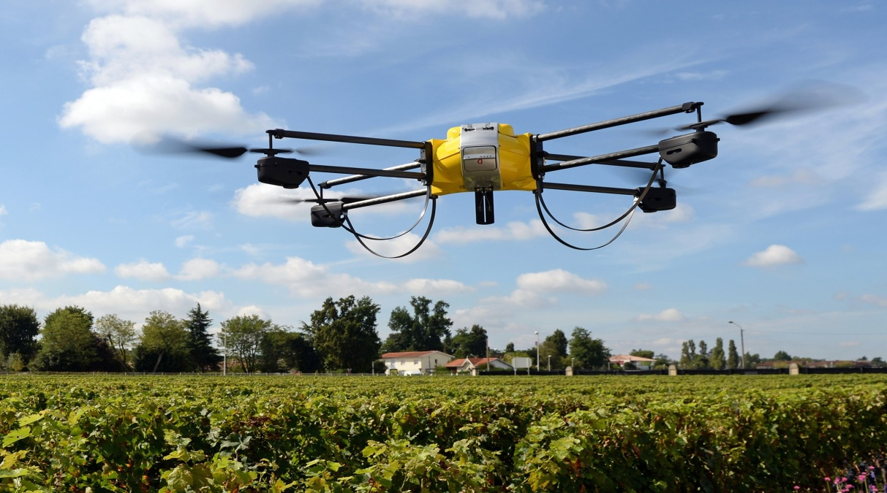
ВЫСОКАЯ ЭФФЕКТИВНОСТЬ ПРОИЗВОДСТВА ПРОДУКЦИИ РАСТЕНИЕВОДСТВА ДОСТИГАЕТСЯ ЗА СЧЕТ ПРИМЕНЕНИЯ ЦИФРОВЫХ ТЕХНОЛОГИЙ

Slide 29
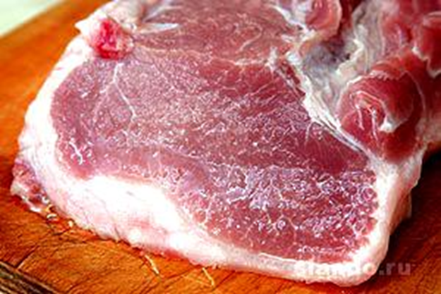
35.03.07 Технология производства и переработки с/х продукции Профиль: Производство и переработка продукции животноводства
ВИ: Биология / химия или математика или информатика и ИКТ или экзамен по профилю подготовки / русский язык
Программа предусматривает подготовку квалифицированных технологов для производства животноводческого сырья и готовой продукции. При разработке ОП учитывались рекомендации работодателей сельскохозяйственных предприятий, выбран производственно-технологический тип профессиональной деятельности

Slide 30
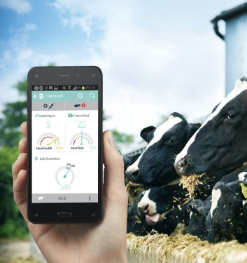
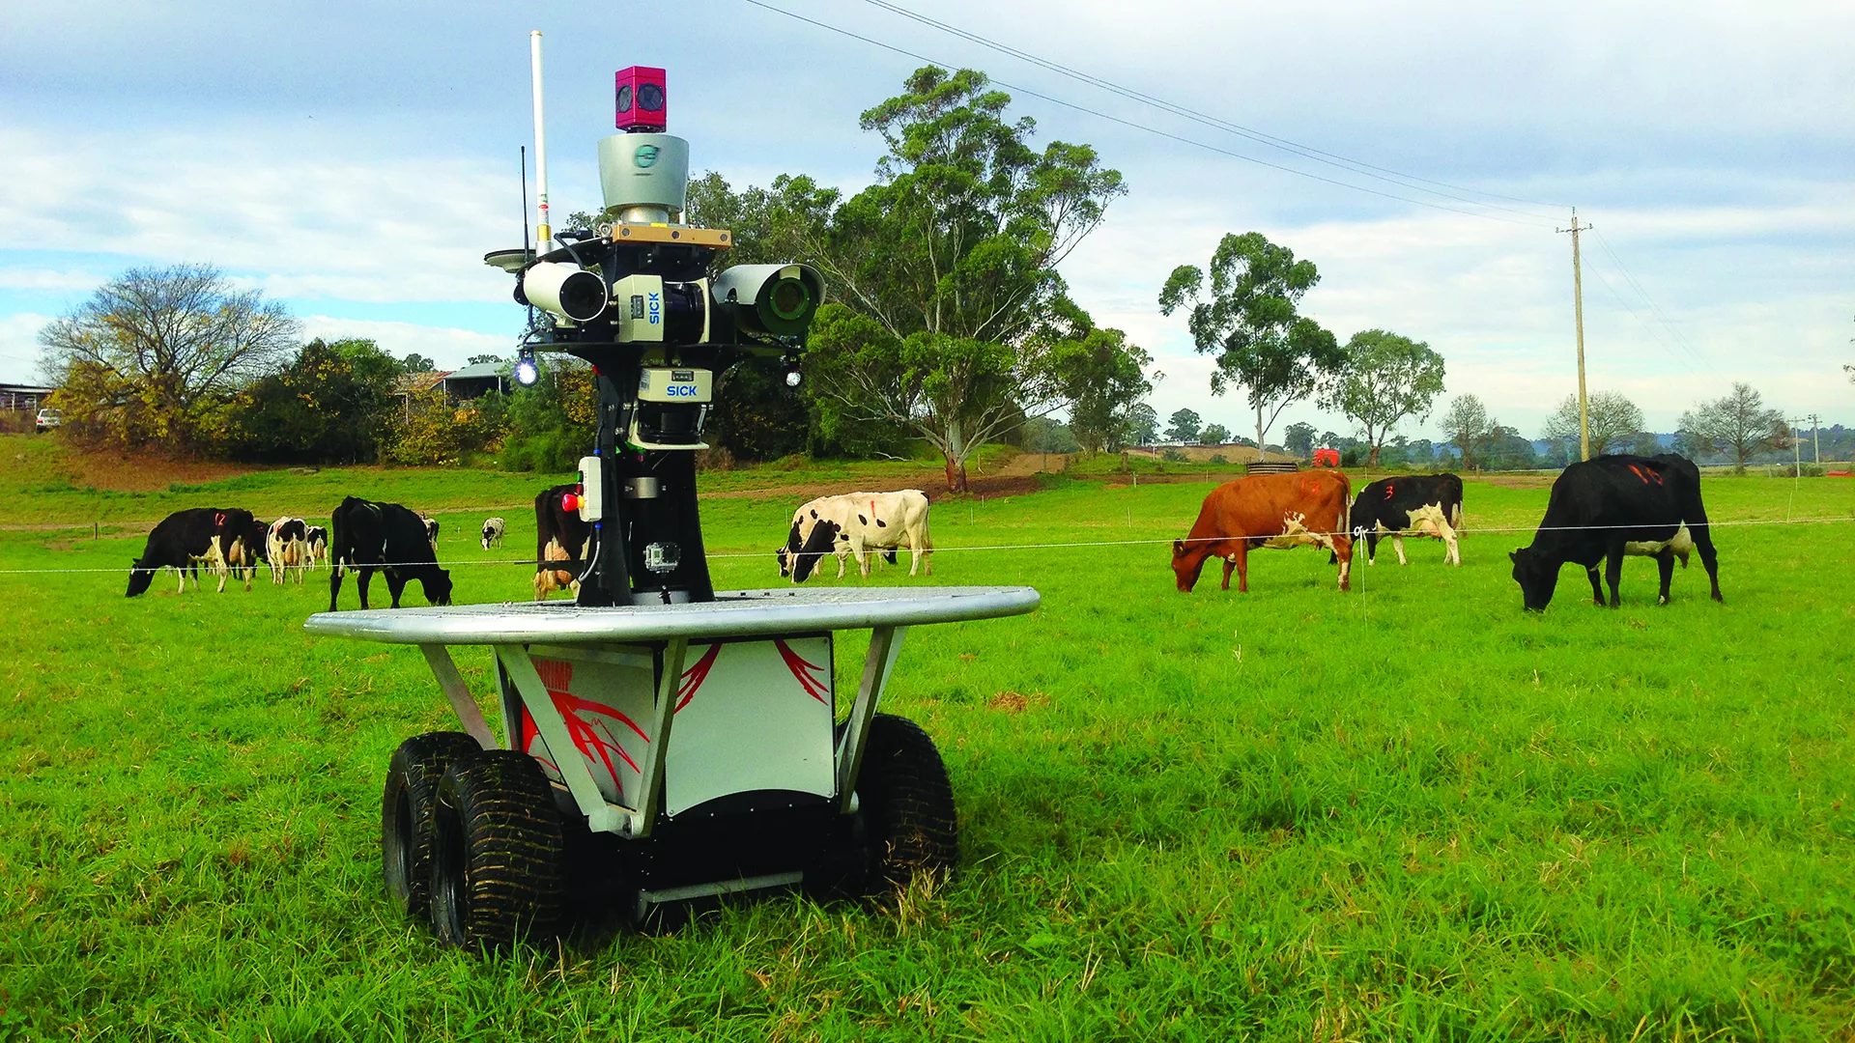
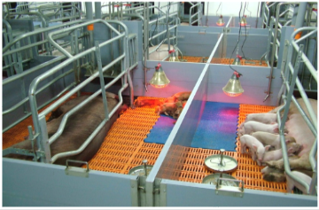
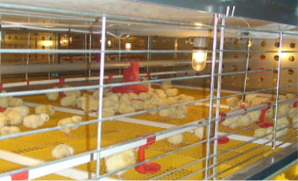
СОВРЕМЕННЫЙ ЖИВОТНОВОДЧЕСКИЙ КОМПЛЕКС – ЭТО ПОЛНОСТЬЮ АВТОМАТИЗИРОВАННЫЙ,РОБОТИЗИРОВАННЫЙ ОБЪЕКТ, РОБОТИЗИРОВАННЫЙ СЕЛЬСКОХОЗЯЙСТВЕННЫЙ ОБЪЕКТ

Slide 31
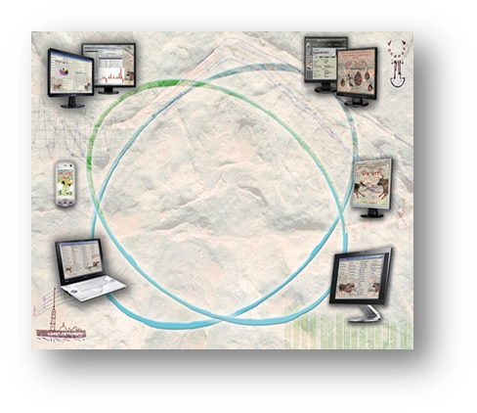
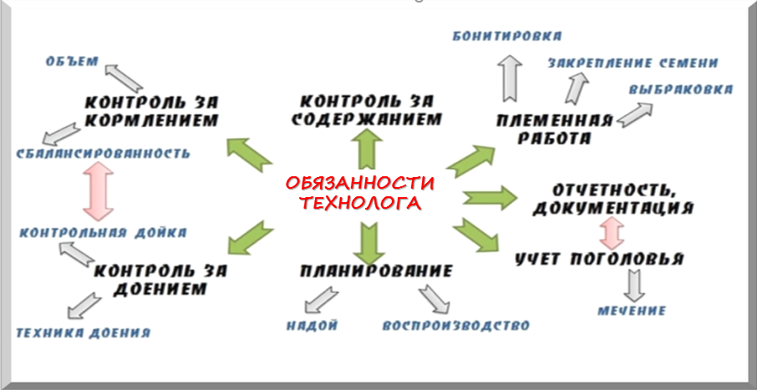
КЕМ ДОЛЖЕН УПРАВЛЯТЬ ТЕХНОЛОГ ПРОИЗВОДСТВА И ПЕРЕРАБОТКИ ПРОДУКЦИИ ЖИВОТНОВОДСТВА - ЛЮДЬМИ ИЛИ ЖИВОТНЫМИ? Технолог производства и переработки продукции животноводства - высококвалифицированный специалист по осуществлению организации производства и переработки высококачественной животноводческой продукции при наименьших затратах труда и средств

Slide 32
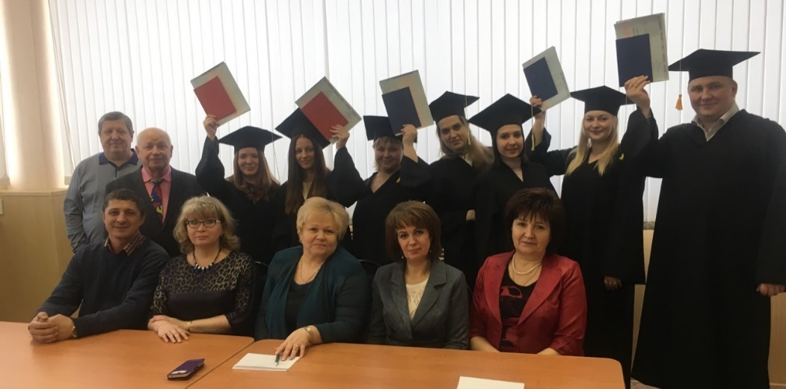
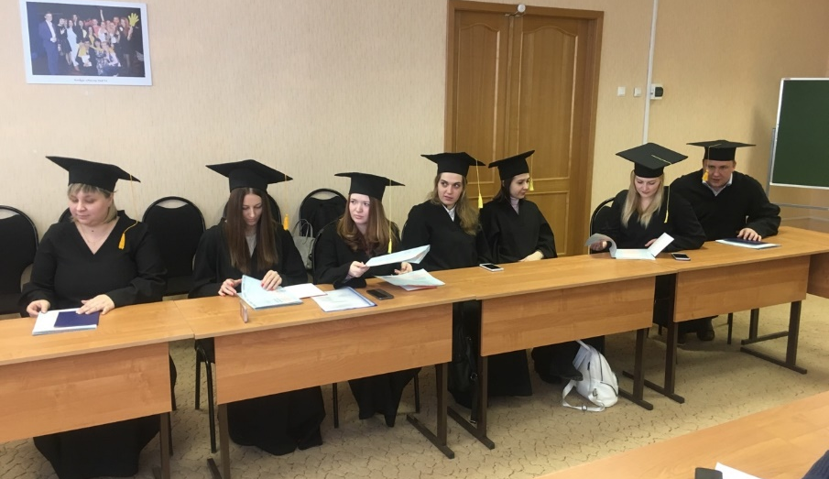
36.04.02 Зоотехния (магистратура) Профиль: Организация производства продуктов животноводства
Основной целью программы является: подготовка квалифицированных кадров в области образования и науки; подготовка специалистов в сфере организации и управления деятельностью предприятий по производству и переработке животноводческой продукции

Slide 33
ГОСУДАРСТВЕННАЯ ПОДДЕРЖКА МОЛОДЫХ СПЕЦИАЛИСТОВ
Государственная поддержка оказывается молодым специалистам, заключившим трудовые договоры на срок не менее 3 лет с организацией агропромышленного комплекса, сельскохозяйственной организацией или крестьянским (фермерским) хозяйством, соответствующим требованиям, установленным частью 2 статьи 1 областного закона «О государственной поддержке кадрового потенциала агропромышленного комплекса Новгородской области на 2008-2024 годы», в виде:
единовременного денежного пособия в размере 100 тысяч рублей - для выпускников образовательных организаций высшего образования;
ежеквартального денежного пособия в размере 21 тысячи рублей - для выпускников образовательных организаций высшего образования.

Slide 34
ГОСУДАРСТВЕННАЯ ПОДДЕРЖКА МОЛОДЫХ СПЕЦИАЛИСТОВ
В рамках мероприятий по улучшению жилищных условий граждан, проживающих в сельской местности, в том числе молодых специалистов, подпрограммы "Устойчивое развитие сельских территорий" Государственной программы развития сельского хозяйства и регулирования рынков сельскохозяйственной продукции, сырья и продовольствия на 2013-2020 годы, утвержденной постановлением Правительства Российской Федерации от 14.07.2012 N 717:
согласно пункту 8 Типового положения молодым специалистам АПК предоставляется социальная выплата на покупку и строительство жилья

Slide 35
СТИПЕНДИИ СТУДЕНТОВ
1 Государственная академическая стипендия (назначается при хорошей и отличной успеваемости) в размере 1850 рублей.
2 Государственная социальная стипендия (назначается малообеспеченным студентам или студентам, имеющим соответствующие льготы) в размере 2775 рублей.
3 Повышенная государственная академическая стипендия за успехи в учебной и научной деятельности, достижения в творчестве, спорте, общественной деятельности. В настоящий момент её размер составляет 5854 рублей в месяц.
Повышенная государственная социальная стипендия отдельным категориям студентов I и II курса составляет 9786 рублей в месяц.
Вместе с тем, лучшие студенты получают именные стипендии:
1 Стипендия Президента РФ - в размере 2200 рублей.
2 Стипендия Правительства РФ - в размере 1440 рублей.
3 Стипендия «Господин Великий Новгород» - в размере 1768 рублей.
4 Стипендия Мэра Великого Новгорода - в размере 1500 рублей.

Slide 36
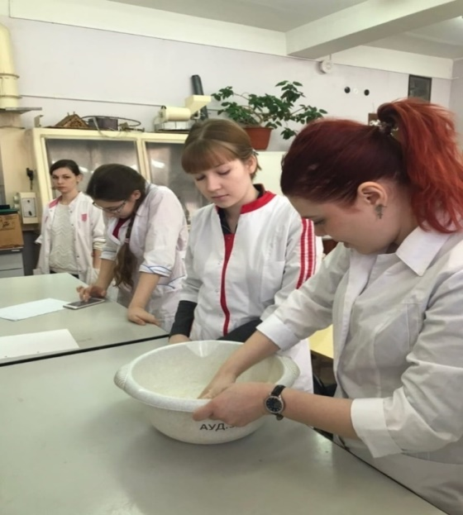
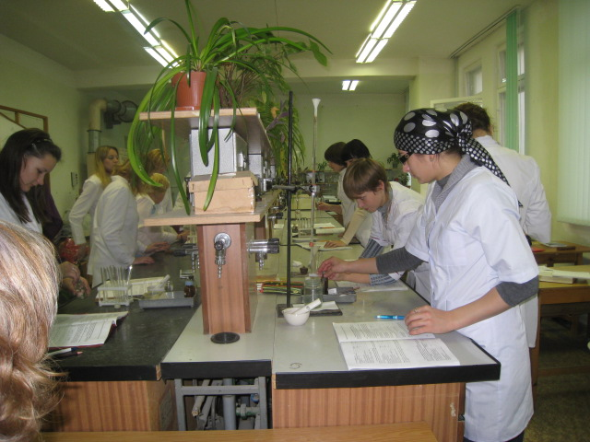
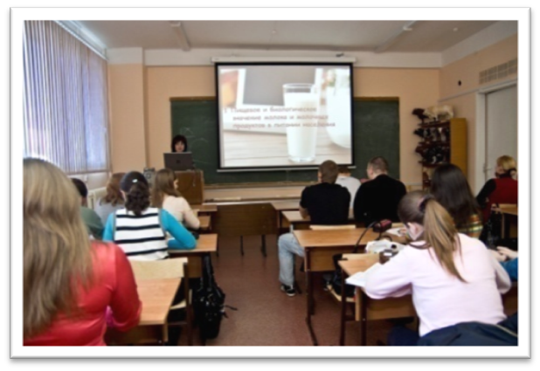
НАШИ УЧЕБНЫЕ БУДНИ…

Slide 37
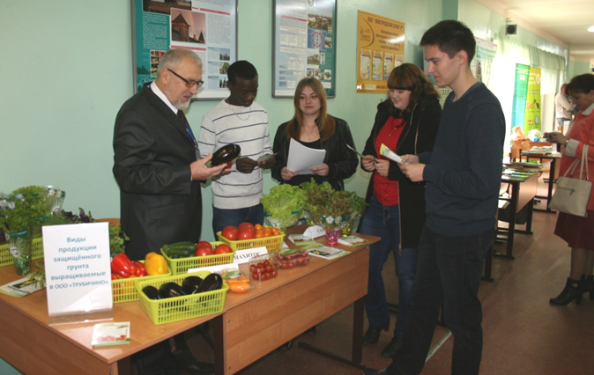
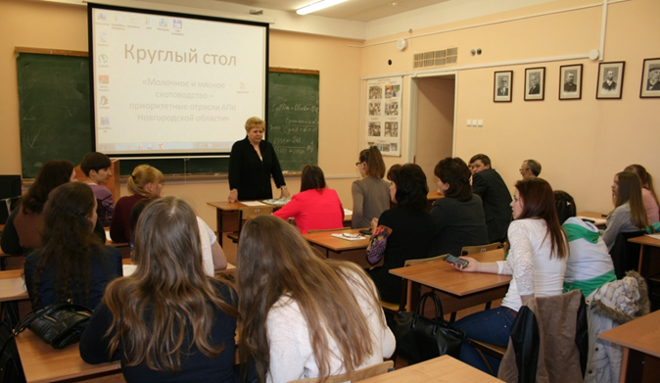
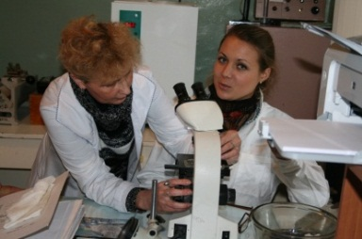
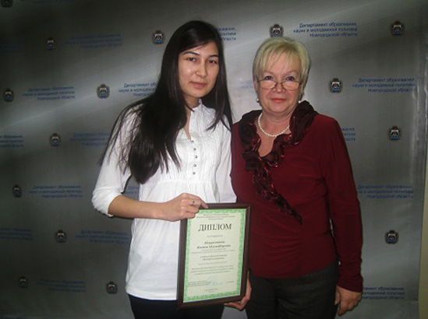
НАУЧНО – ИССЛЕДОВАТЕЛЬСКАЯ РАБОТА СТУДЕНТОВ

Slide 38
УЧЕБНАЯ И ПРОИЗВОДСТВЕННАЯ ПРАКТИКИ
АО «Лактис»
ОАО «Новгородхлеб»
ОАО «Великоновгородский мясной двор»
ООО «Белгранкорм - Великий Новгород»
ОАО «Старорусский мясной двор»
ООО «Медовый дом»
КХ Липатова А.Н.
OOO «Трубичино»
ООО «Еврохимсервис»
СПК «Левочский»
ООО «Новгородский бекон»

Slide 39
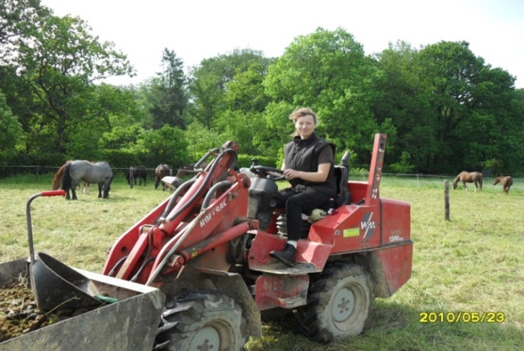
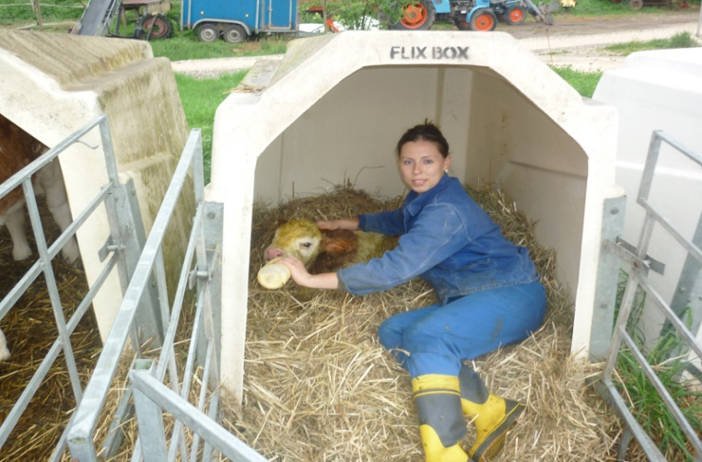
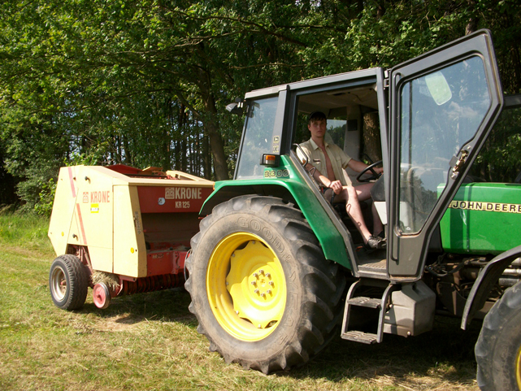
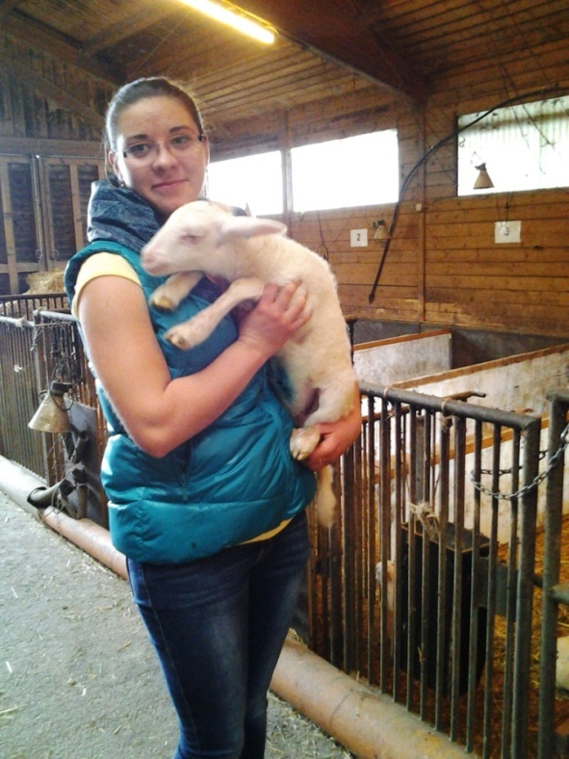
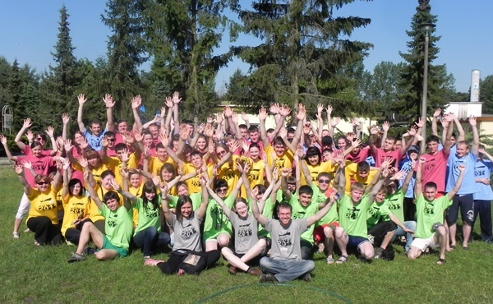
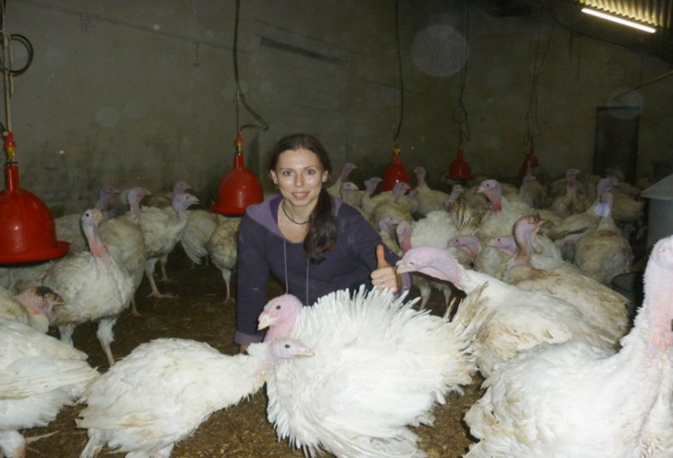
МЕЖДУНАРОДНОЕ СОТРУДНИЧЕСТВО ПРАКТИКА ПО ПРОГРАММЕ LOGO (Германия)

Slide 40
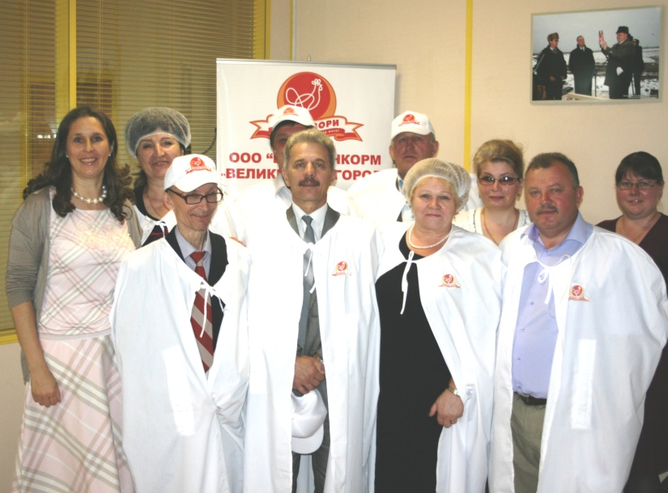
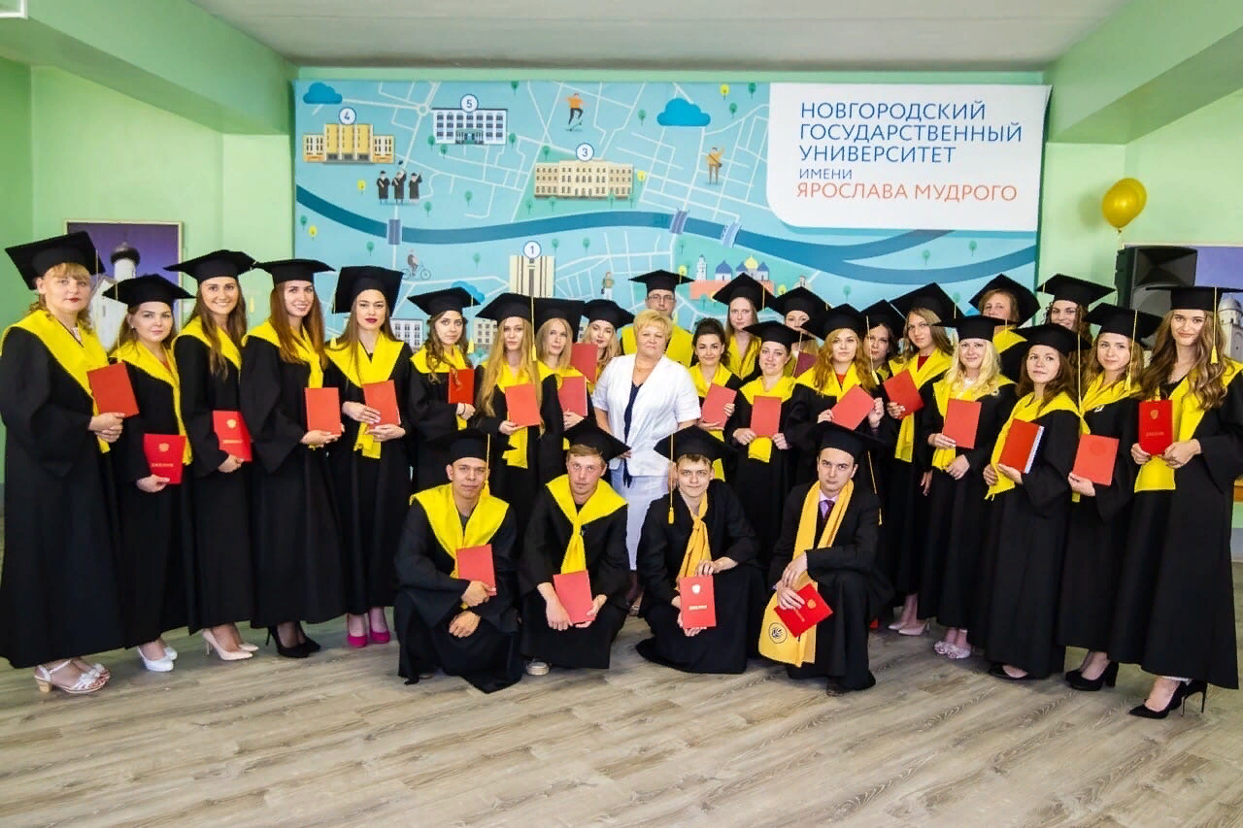
ЗАЩИТА ДИПЛОМОВ
Выездная защита ВКР на
ООО «Белгранкорм – Великий Новгород»

Slide 41
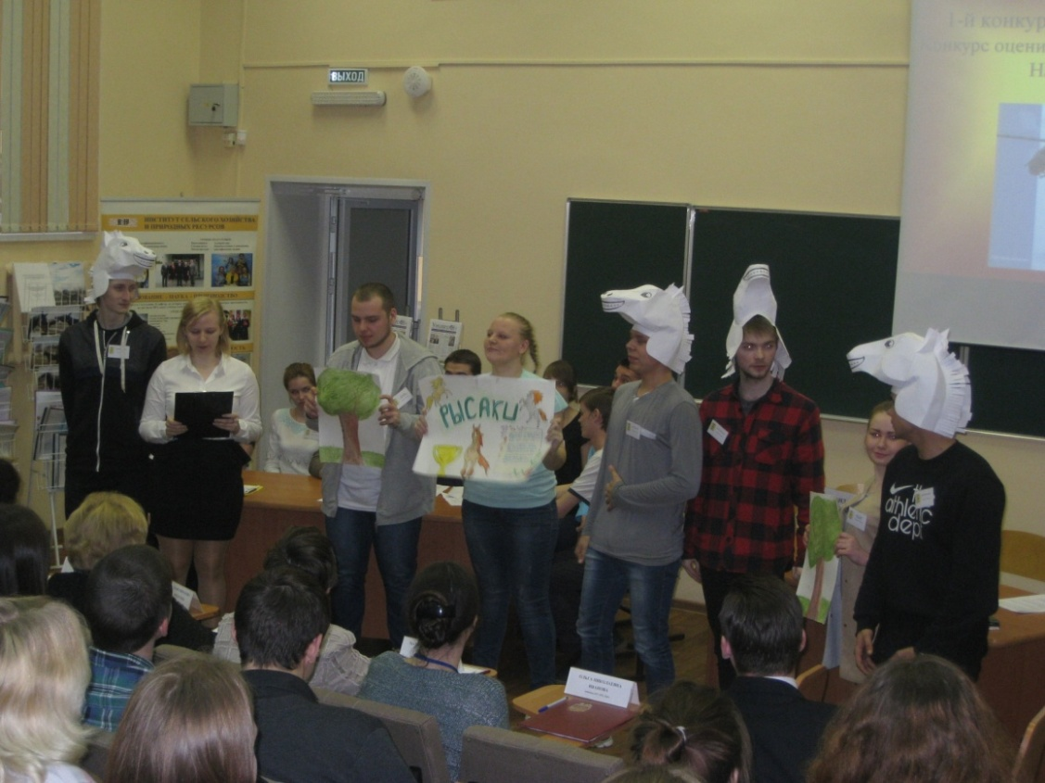
НАУЧНО-ПОЗНАВАТЕЛЬНЫЙ КЛУБ «ВКУС КАРЬЕРЫ» (по направлениям подготовки):
Цель:
- привлечение молодежи к направлениям подготовки и повышение познавательного интереса к учебным дисциплинам профессионального цикла.
Задачи:
- формирование у школьников и абитуриентов устойчивых интересов к профессиональной деятельности работников агропромышленного комплекса;
- получение данных о предпочтениях, склонностях и возможностях школьников и абитуриентов для разделения их по профилям обучения;
- оказание дополнительной поддержки учащимся, испытывающим затруднения при выборе профессии

Slide 42
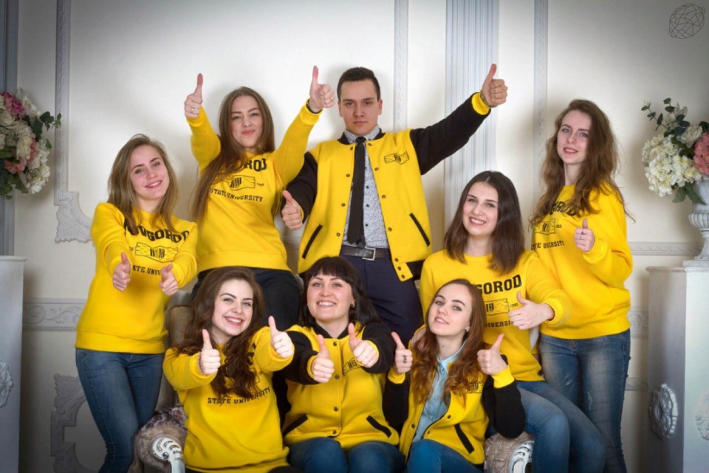
СТУДЕНЧЕСКАЯ ЖИЗНЬ
студентам предоставляется возможность реализовать свой творческий потенциал в кружках и студиях Центра культуры;
самых деятельных и амбициозных студентов ждёт Студенческий совет ИСХПР, который является органом студенческого самоуправления Новгородского государственного университета имени Ярослава Мудрого;

Slide 43
ФИЗИЧЕСКОЕ ВОСПИТАНИЕ И ПРОПАГАНДА ЗДОРОВОГО ОБРАЗА ЖИЗНИ
В институте расположен самый современный на Северо-Западе Центр физического развития и спорта НовГУ.
Регулярно проводятся спортивные игры и соревнования, доступные абсолютно каждому

Slide 44
СТУДЕНЧЕСКОЕ ОБЩЕЖИТИЕ
Иногородним студентам дневной формы обучения предоставляется общежитие.
Во всех общежитиях НовГУ созданы комфортные условия для учебы и быта, в каждом оборудована зона Wi-Fi.

Slide 45
ПОЧЕМУ ВЕЛИКИЙ НОВГОРОД И НОВГУ?
Удобное географическое положение в европейской части России
Программы поддержки таланливых и активных студентов
Программы социальной поддержки
Культурно-исторический и туристский центр
Программы адаптации иностранных студентов
НовГУ - региональный ВУЗ, активно поддерживаемый местной властью
Длительный опыт работы с иностранными студентами из ближнего и дальнего зарубежья
Классическое образование плюс инновационные технологии в обучении
Солидные предприятия-партнеры, предоставляющие места для практик и трудоустройства
Широкие возможности дополнительного образования и творческой самореализации

Slide 46
ИНСТИТУТ СЕЛЬСКОГО ХОЗЯЙСТВА
И ПРИРОДНЫХ РЕСУРСОВ НовГУ
г. Великий Новгород, ул. Советской Армии д.7
КОНТАКТЫ:
+7 (816 2) 33-89-01 приемная директора
Страница ВК ИСХПР https://vk.com/myishpr
e-mail: anna.stepanova@novsu.ru
Информация о поступлении
на портале НовГУ https://www.novsu.ru/,
в разделе «АБИТУРИЕНТ»

Slide 47
+7 8162 62-72-44 / novsu@novsu.ru / www.novsu.ru

